Slide 1

Електромагнетизъм и Електрохимия
Откриване на електромагнитната индукция, диамагнетизма и закона на електролизата, а също така и връзката между магнитното поле и светлината, което е показател за електромагнитната ѝ природа.

Slide 2
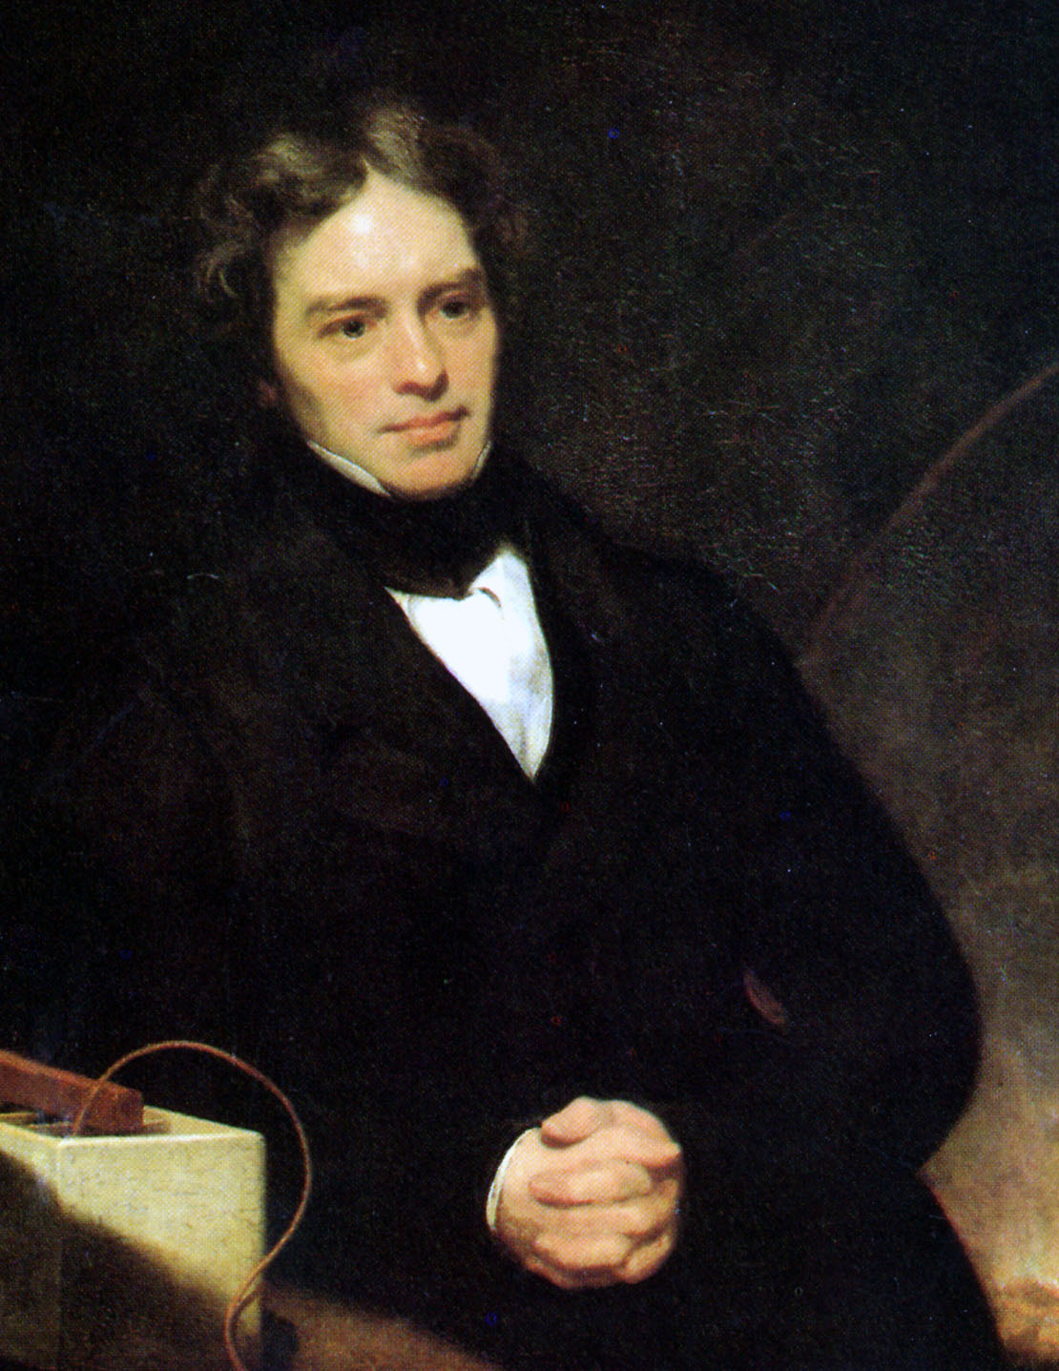

Майкъл Фарадей (1791 – 1867)
Британски физик и химик
Роден на 22 септември 1791 г. в Нюингтън, Южен Лондон
Завършил само основно образование

Slide 3

Важни години от живота на майкъл фарадей
1839 г.
провежда серия от експерименти, за да проучи основата на електричеството
1847 г.
изследва, че оптичните свойства на златните колоиди се различават от тези на съответния насипен метал
1804 г.
става чирак при книжар книговезец
1813 г.
Назначен е за химичен асистент в Кралската институция
1812 г.
посещава лекции на известни английски учени
1821 г.
назначен е за изпълняващ длъжността надзирател на дома на Кралската институция.
1845 г.
изследва диамагнетизма - идеята, че много материали показват слабо отблъскване от магнитно поле

Slide 4
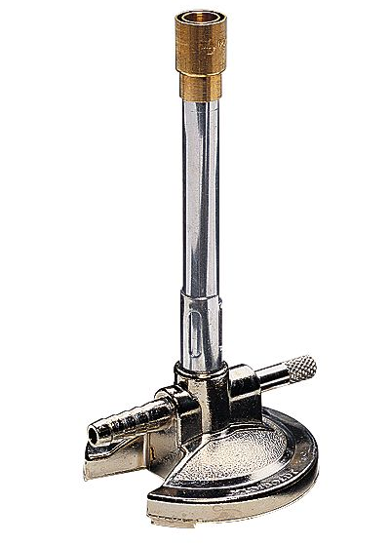
Принос в областта на химията
Принос в областта на химията, докато Фарадей е асистент на Дейви
Откриването на бензена
Бунзенова горелка
Изследване на оптичните свойства на златните колоиди =>раждането на нанонауката
*Бунзенова горелка, усъвършенствана от Роберт Бунзен*

Slide 5
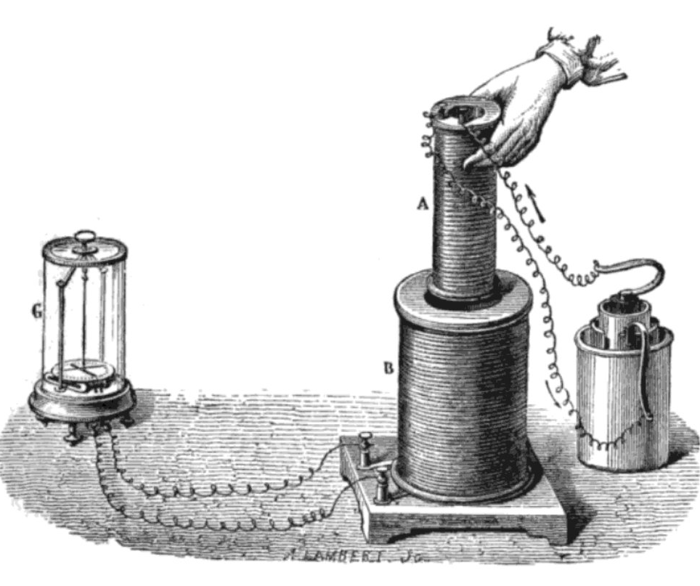
Принос в областта на електричеството и магнетизма
Електромотор
Опит за получаване на ток чрез въздействие на магнитно поле – 17.10.1831 г.
Закон на Фарадей

Slide 6
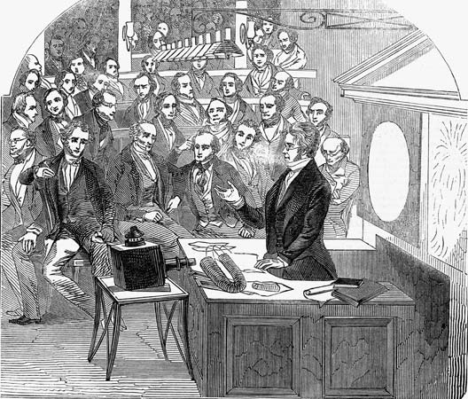
Късен живот
Образователен сектор
Коледни лекции за рекордни деветнадесет пъти между 1827 и 1860 г.
юни 1832 г. - доктор по гражданско право (почетен).
1838 г. избран за чуждестранен член на Кралската шведска академия на науките
1844 г. става един от осемте чуждестранни членове, избрани във Френската академия на науките.
1848 г. Майкъл Фарадей е удостоен с благодатна и благосклонна къща в Хамптън Корт в Мидълсекс – принц Консорт

Slide 7
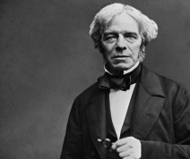
СМЪРТ
Майкъл умира на 25 август 1867 г. в къщата си в Хамптън Корт. Погребан е в разсеяния (не-англикански) участък на гробището Хайгейт, след като отхвърли погребението в Уестминстърското абатство. Въпреки това, Фарадей има паметна плоча близо до гробницата на Нютон. За да отдаде почит на произведенията на този велик учен, в Савойското място, Лондон, извън Инженерно-технологичната институция, стои статуя на Фарадей.

Slide 8
Природата е най-добрият ни приятел и най-добрият критик в експерименталната наука, само ако позволим нейните намеци да ни паднат безпристрастно в съзнанието.
Майкъл Фарадей
“Ще бъда с Христос и това е достатъчно.”
Майкъл Фарадей

Slide 9

Какво измисли Майкъл Фарадей?
Откакто Майкъл Фарадей направи откритието на електромагнитната индукция и се счита за основател на ученията за електромагнитното поле, неговите открития са важни:
Ученият създаде първия модел на електродвигател.
Изобретен е електродвигател и трансформатор.
Той откри химическото действие на тока и ефекта на магнитното поле върху светлината.
Той откри законите на диамагнетизма и електролизата.
Прогнозирани електромагнитни вълни.
Намерени завъртания на равнината на поляризация на светлината в магнитно поле. По-късно този феномен е наречен в негова чест - ефектът на Фарадей.
Открит изобутилен и бензол.
Той въвежда такива термини в науката - катод, анод, йон, електролит, парамагнетизъм, диелектрик и диамагнетизъм.

Slide 10
Източници на информация
bg.celeb-true.com
physicstime.com
re4nik.com
инженер.bg
nauka.offnews.bg
bg.wikipedia.org
bolcheknig.ru
www.azquotes.com

Slide 11
Източници на снимки
Майкъл Фарадей – 1
Бунзенова горелка
Два проводника около метален пръстен
Коледни лекции на Майкъл Фарадей
Майкъл Фарадей – 2
Анимации за закона на Фарадей

